Slide 2
如何進入 酷英網

Slide 3
路徑一

Slide 7
路徑二

Slide 9
酷英

Slide 12
酷
英
網
首
頁

Slide 16
往
下
捲

Slide 24
404

Slide 25
404
點進去看

Slide 26
404

Slide 27
404
兩項都要
點進去看

Slide 28
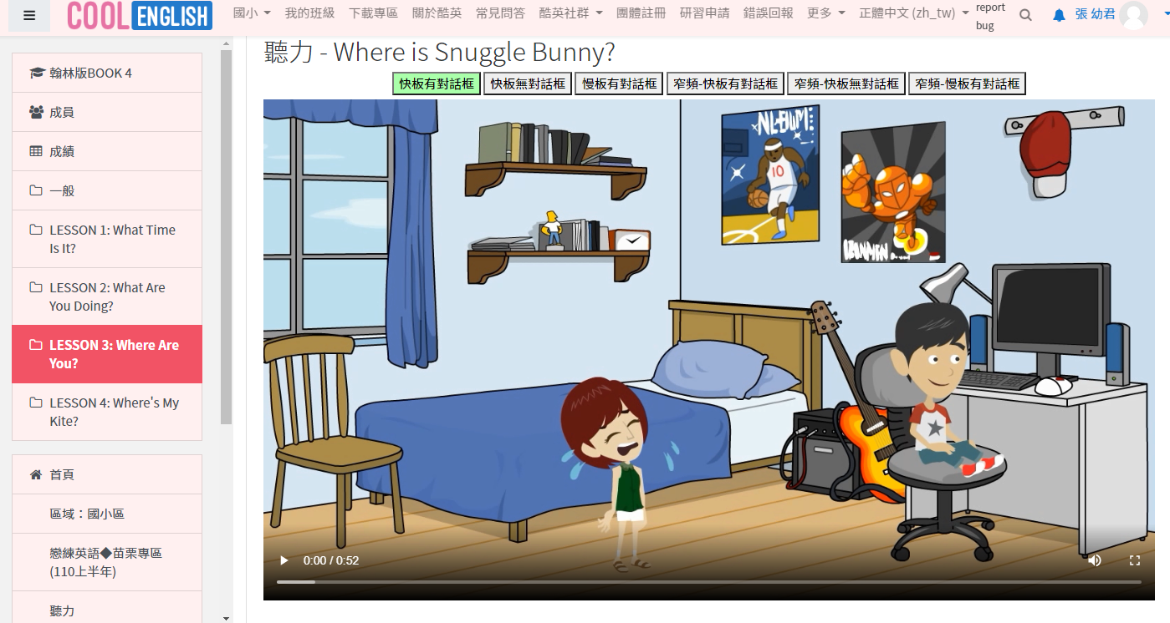
第一段是動畫

Slide 29
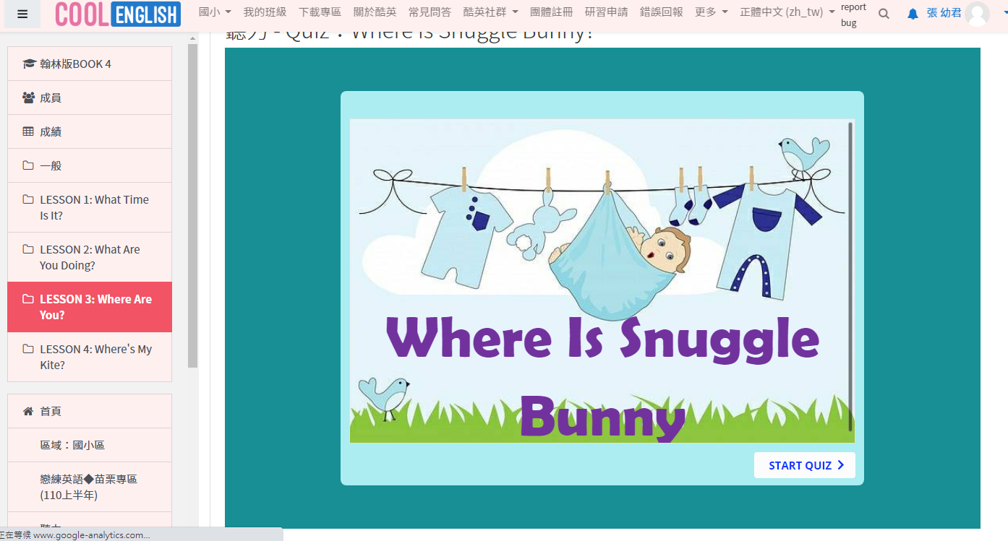
第二段是測驗, 要一直點選才能作答, 才有成績喔

